Slide 1
AllGoVision
顔認証

Slide 3
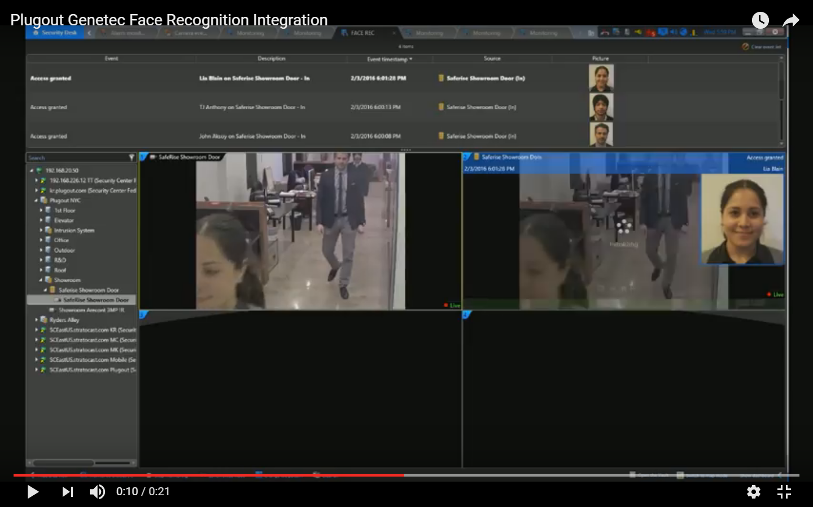

Slide 4
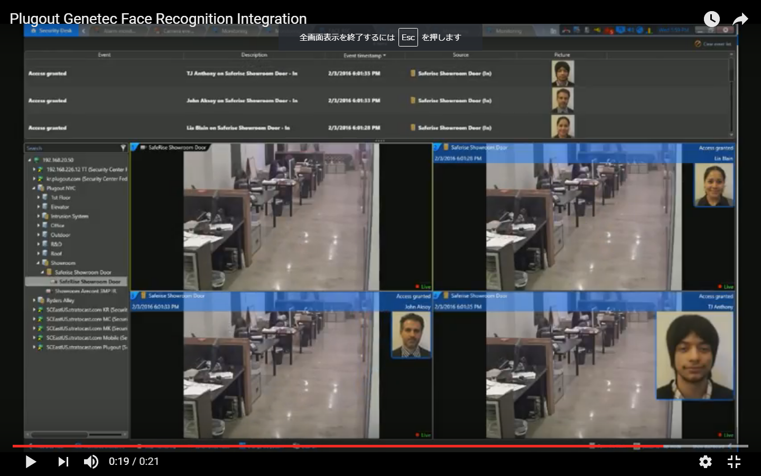

Slide 5
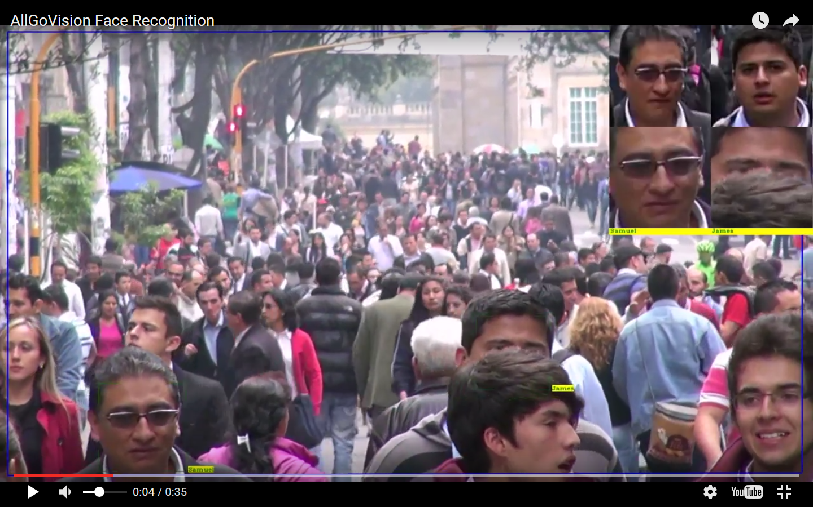

Slide 6
NEC Neo Face
顔認証
米国第三者機関で調査No.1

Slide 7
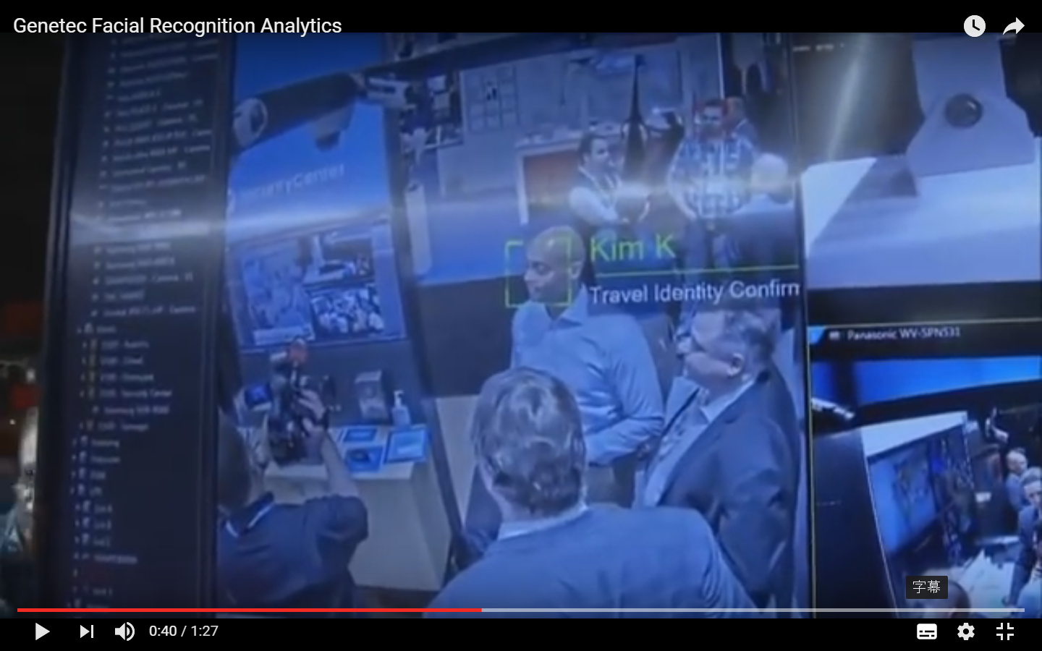

Slide 8
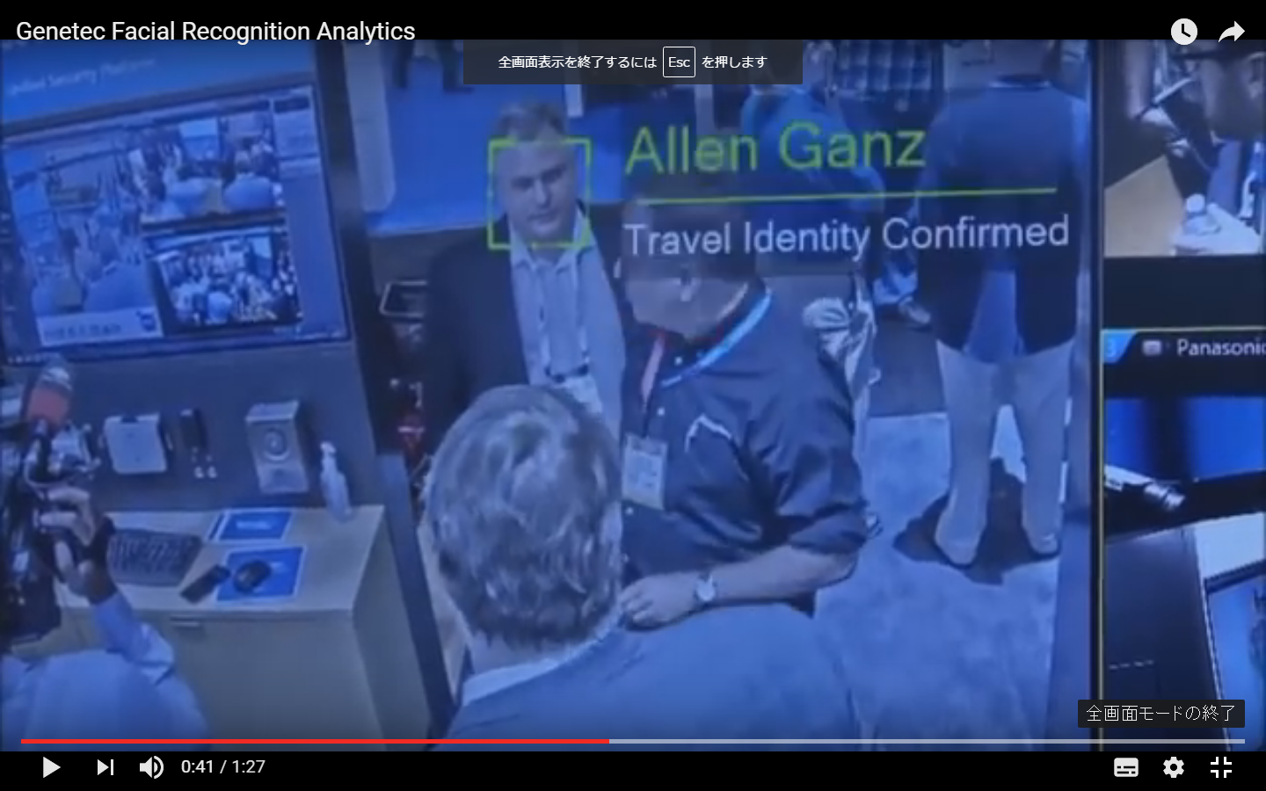

Slide 9
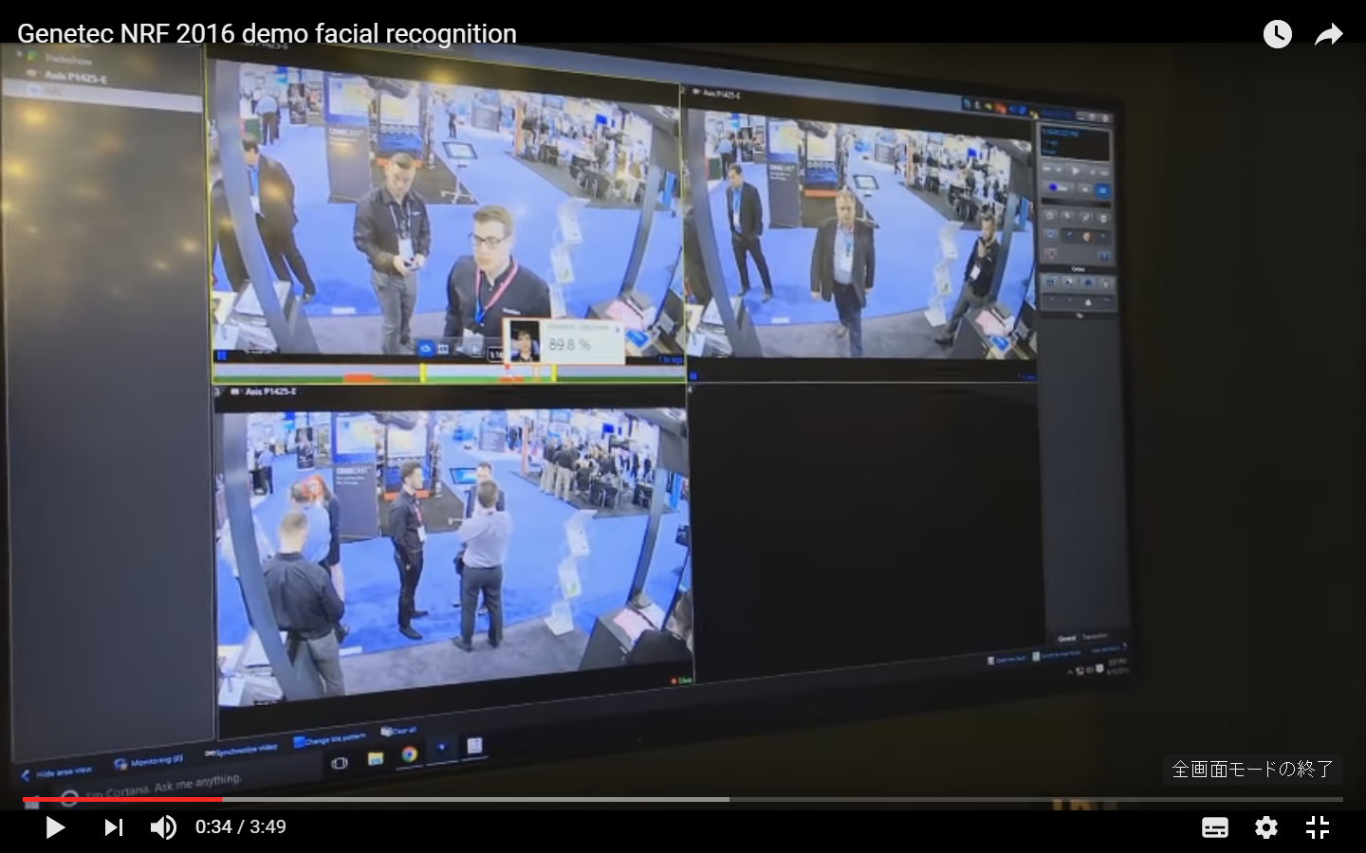

Slide 10
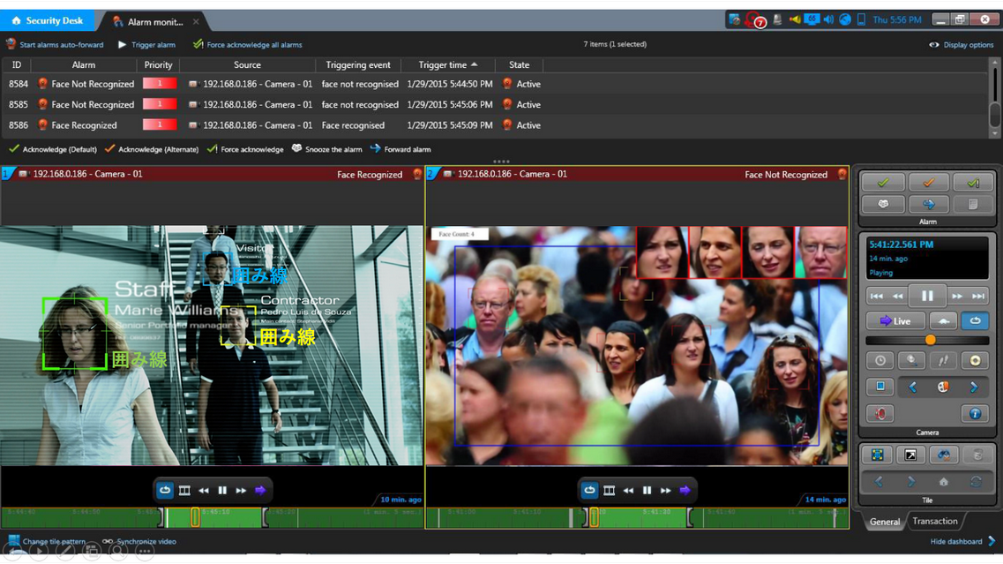

Slide 11
Access Control
SynergisはSecurity Centerのプラットフォームで動作し、Omnicastと完全連携します。
サポートデバイス

Slide 12
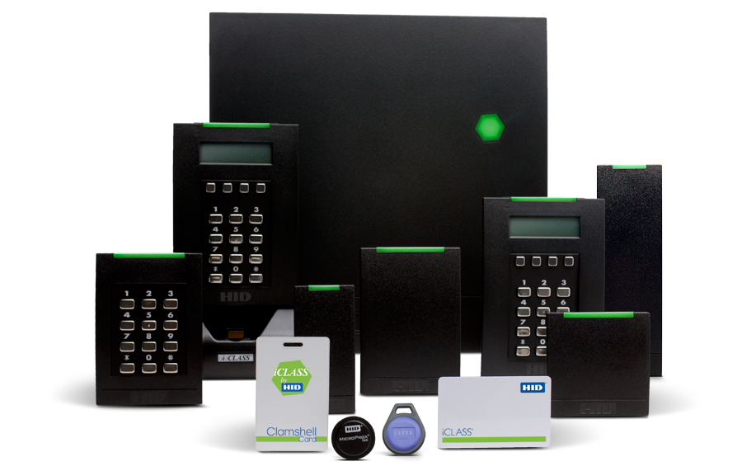
世界No.1 カードリーダーメーカー

Slide 13
世界No.1 Access Control Solutions

Slide 14
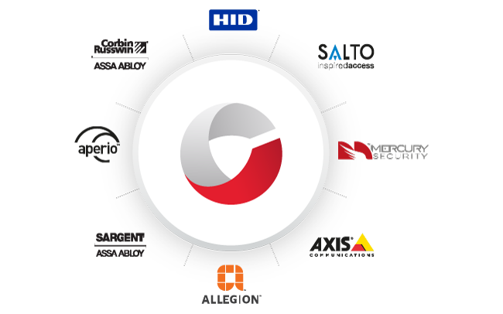
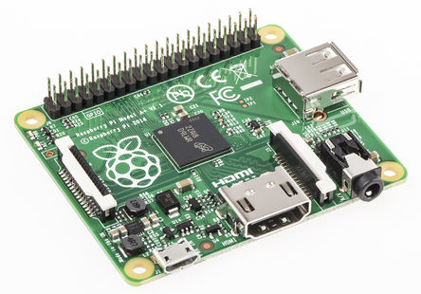
世界No.1 Access Control Solutions
日本製電気錠制御には対応可能か?
Raspberry Pi モデル A+ (Plus)
仕様のコントローラーを用意しています。
モーター錠、フラッパーゲートなどあらゆる
電気錠デバイスをコントロールします。

